Slide 1
Викторина
«Мой Дагестан»
Подготовила
учитель географии МКОУ «Султанянгиюртовская СОШ им. Ю.Акаева»,Кизилюртовский район РД

Slide 2
Великая отечественная Война | 200 | 400 | 600 | 800
Памятники павшим в годы Великой Отечественной войны | 200 | 400 | 600 | 800
Туризм | 200 | 400 | 600 | 800
Районы и районные центры | 200 | 400 | 600 | 800
Города | 200 | 400 | 600 | 800
История | Философия | Экономика | Психология | Иностранный язык
200 | 200 | 200 | 200 | 200
400 | 400 | 400 | 400 | 400
600 | 600 | 600 | 600 | 600
800 | 800 | 800 | 800 | 800

Slide 3
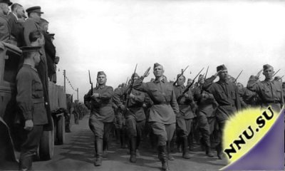
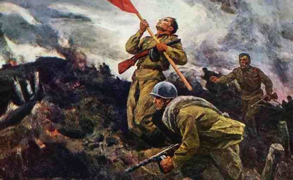
В какие годы шла Великая Отечественная война?
Узнать ответ

Slide 4
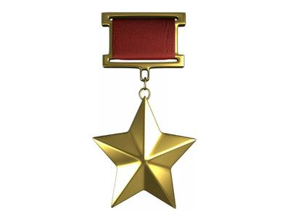
Правильный ответ 1941- 1945г.
Вернуться к выбору тем→

Slide 5
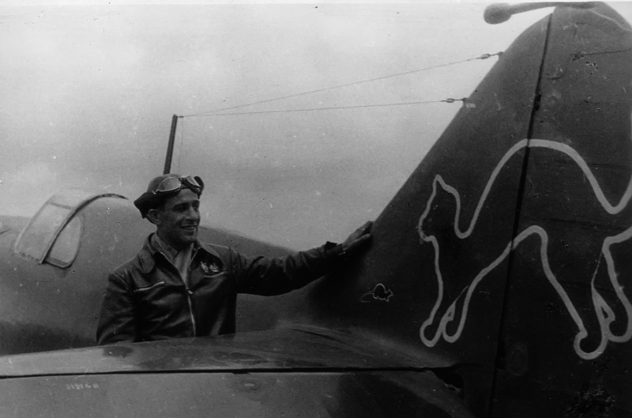
Кто из дагестанцев первым стал Героем Советского Союза?
Узнать ответ

Slide 6
Правильный ответ Леонид Гальченко
Вернуться к выбору тем→

Slide 7
Кто из Героев Советского Союза получил прозвище «истребитель тигров»?
Узнать ответ

Slide 8
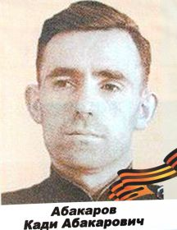
Правильный ответ
Вернуться к выбору тем→

Slide 9
Назовите дагестанца, летчика, Героя Советского Союза, сбившего 17 вражеских самолетов
Узнать ответ

Slide 10
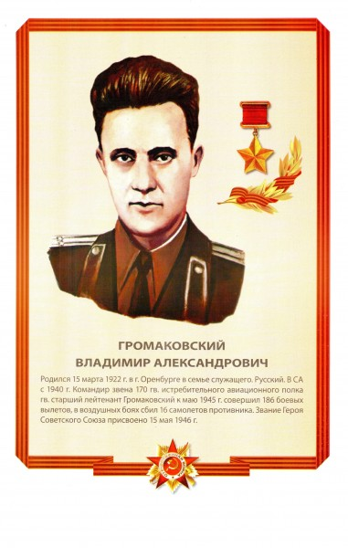
Правильный ответ
Вернуться к выбору тем→

Slide 11
На высоком пьедестале — мощная пятиметровая фигура воина-освободителя. Правой рукой он высоко поднял автомат, левой — нежно обнял женщину-мать.
Что ты знаешь об этом памятнике?
Узнать ответ

Slide 12
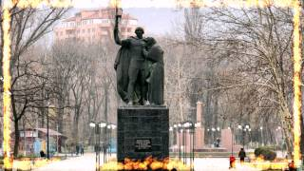
Правильный ответ: Мемориал героям Великой Отечественной войны в городе Махачкале Р. Дагестан.
Вернуться к выбору тем→

Slide 13
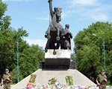
В каком городе Дагестана находится памятник, посвященный участникам ВОВ?
Узнать ответ

Slide 14
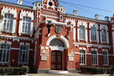
Правильный ответ: Памятник, посвященный памяти ветеранов Великой Отечественной войны находится в г. Кизляре .
Вернуться к выбору тем→

Slide 15
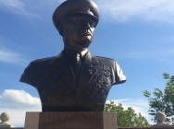
Кому и где построен памятник?
Узнать ответ

Slide 16
Правильный ответ Герою Советского Союза Гаджи Буганову в Кизилюртрвском районе с. Султанянгиюрт.
Вернуться к выбору тем→

Slide 17
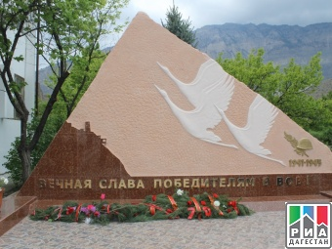
Что ты знаешь об этом обелиске?
Узнать ответ

Slide 18
Правильный ответ: В поселке Шамилькала Унцукульского района перед зданием администрации находится обелиск погибшим воинам Великой отечественной войны.
Вернуться к выбору тем→

Slide 19
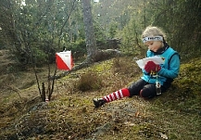
Что называют азбукой ориентировщика?
Узнать ответ

Slide 20
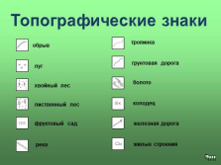
Правильный ответ:Условные топографические знаки.
Вернуться к выбору тем→

Slide 21
Это наука о происхождении географических названий
Узнать ответ

Slide 22
Правильный ответ:
Вернуться к выбору тем→

Slide 23
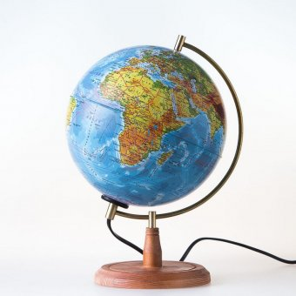
Существуют ли на Земле место, где магнитная стрелка обоими концами указывают на юг?
Узнать ответ

Slide 24
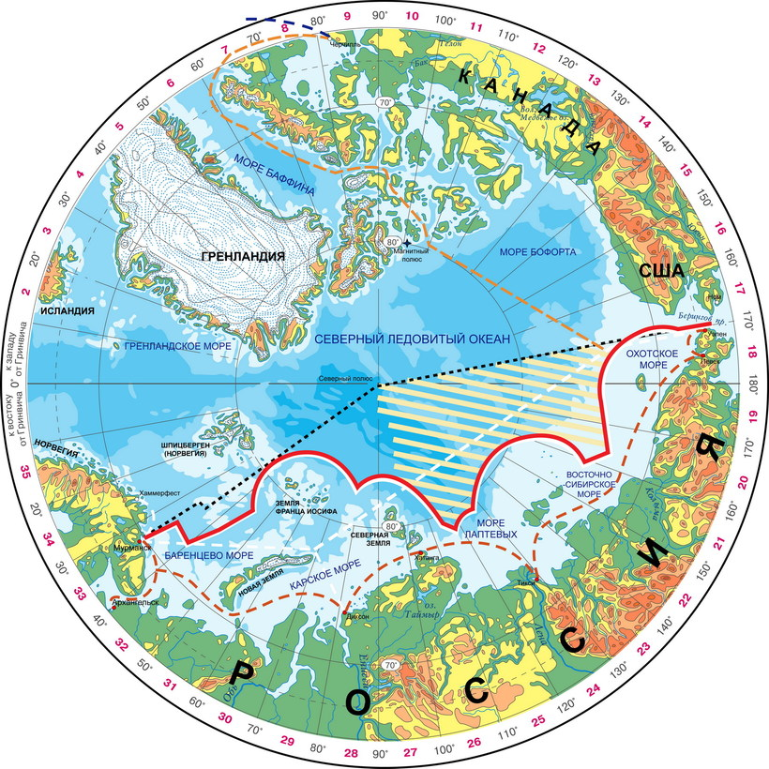
Правильный ответ:Да. На северном географическом полюсе.
Вернуться к выбору тем→

Slide 25
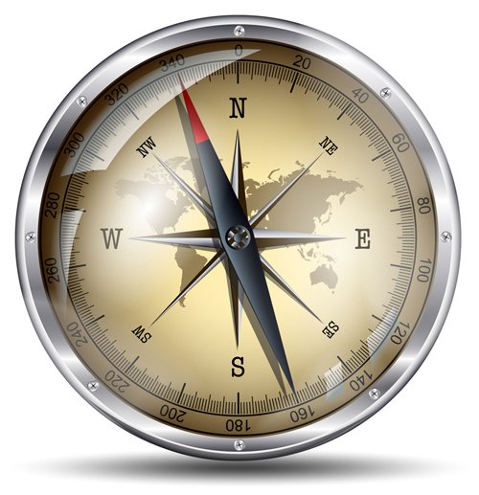
Что называется азимутом?
Узнать ответ

Slide 26
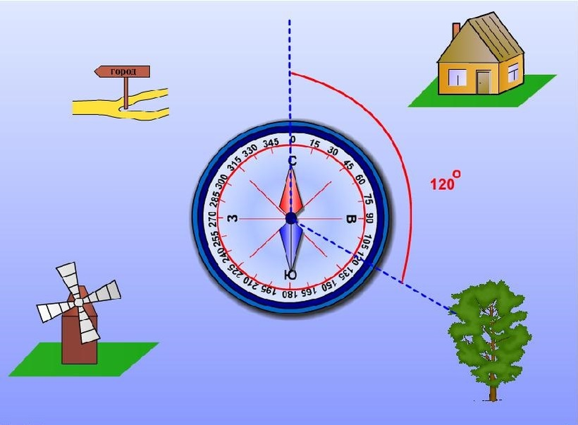
Правильный ответ:Азимут – это угол на местности, образованным двумя направлениями: направлением на север и направлением на определенный предмет.
Вернуться к выбору тем→

Slide 27
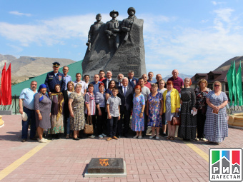
Как называется районный центр Ботлихского района?
Узнать ответ

Slide 28
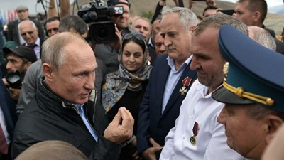
Правильный ответ:Административный центр Ботлихского района-с. Ботлих
Вернуться к выбору тем→

Slide 29
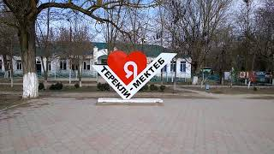
Терекли- Мектеб – административный центр какого района?
Узнать ответ

Slide 30
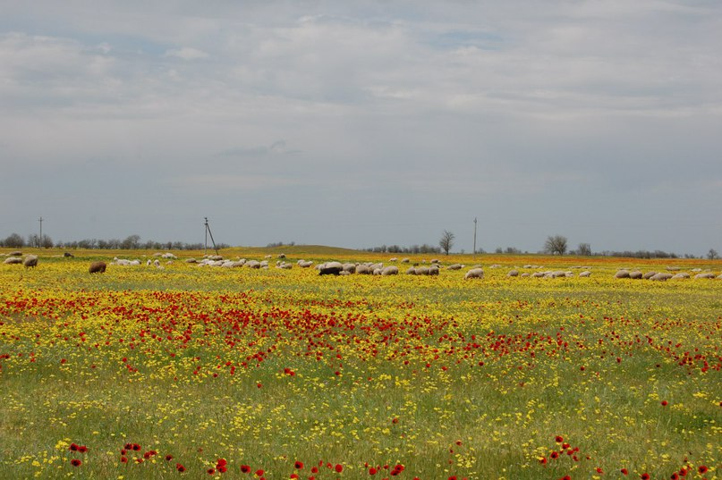
Правильный ответ:Терекли- Мектеб-административный центр Ногайского района.
Вернуться к выбору тем→

Slide 31
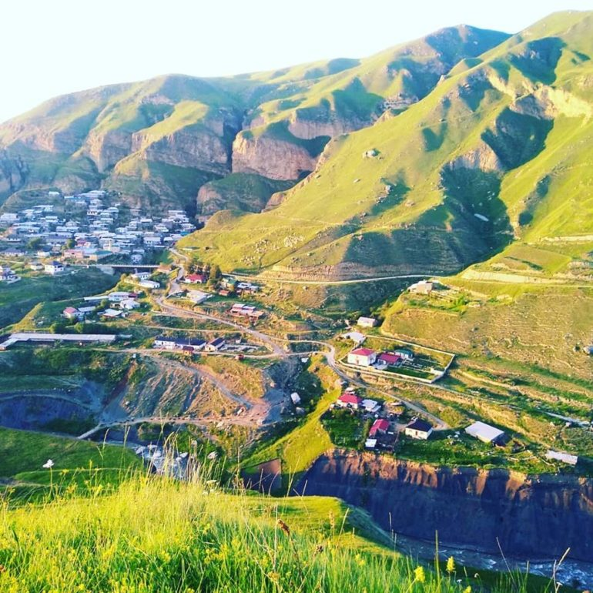
Как называется административный центр Кулинского района?
Узнать ответ

Slide 32
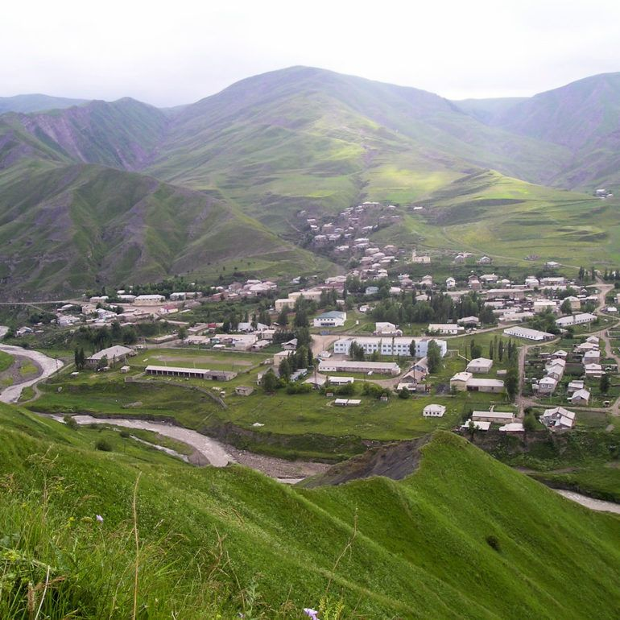
Правильный ответ: Центр Кулинского района- ВАЧИ
Вернуться к выбору тем→

Slide 33
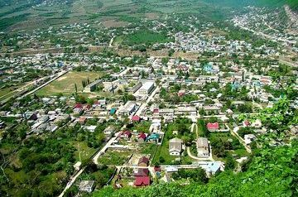
Маджалис- центр какого района Дагестана?
Узнать ответ

Slide 34
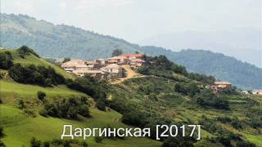
Правильный ответ: Маджалис –административный центр Кайтакского района.
Вернуться к выбору тем→

Slide 35
В каком городе родился и жил Герой Отечественной войны 1812 года Багратион?
Узнать ответ

Slide 36
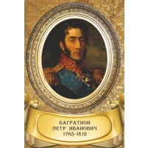
Правильный ответ: П.И.Багратион
Вернуться к выбору тем→

Slide 37
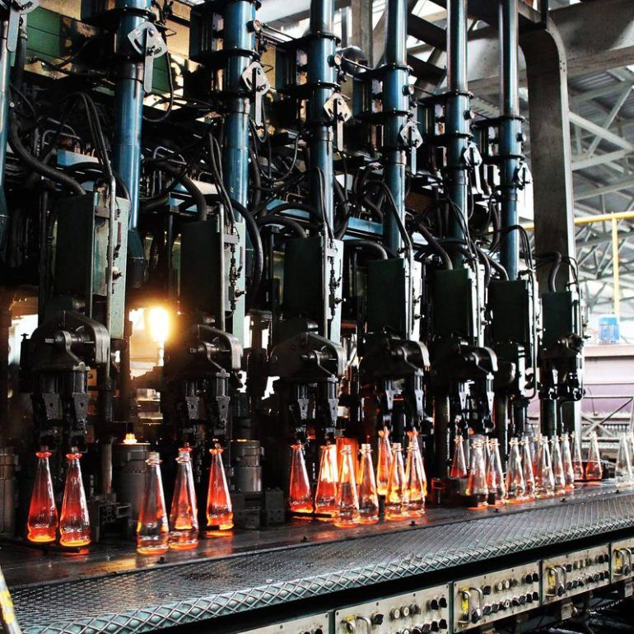
Назовите город стекловаров.
Узнать ответ

Slide 38
Правильный ответ:Дагестанские Огни
Вернуться к выбору тем→

Slide 39
Через какой перевал построена дорога, соединяющая Махачкалу с Буйнакском?
Узнать ответ

Slide 40
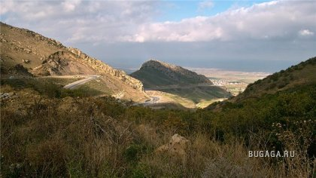
Правильный ответ: Атлы-Буюнский перевал
Вернуться к выбору тем→

Slide 41
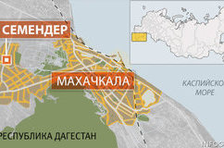
Что ты знаешь о Семендере ?
Узнать ответ

Slide 42
Правильный ответ: Многие исследователи считают, что Семендер- столица Хазарии была на месте нынешней Махачкалы.
Вернуться к выбору тем→

